Slide 1
Introduksjon til emnet
Digitalisering av rettsregler (FINF4021)
Dag Wiese Schartum

Slide 2
Generelt

Slide 3
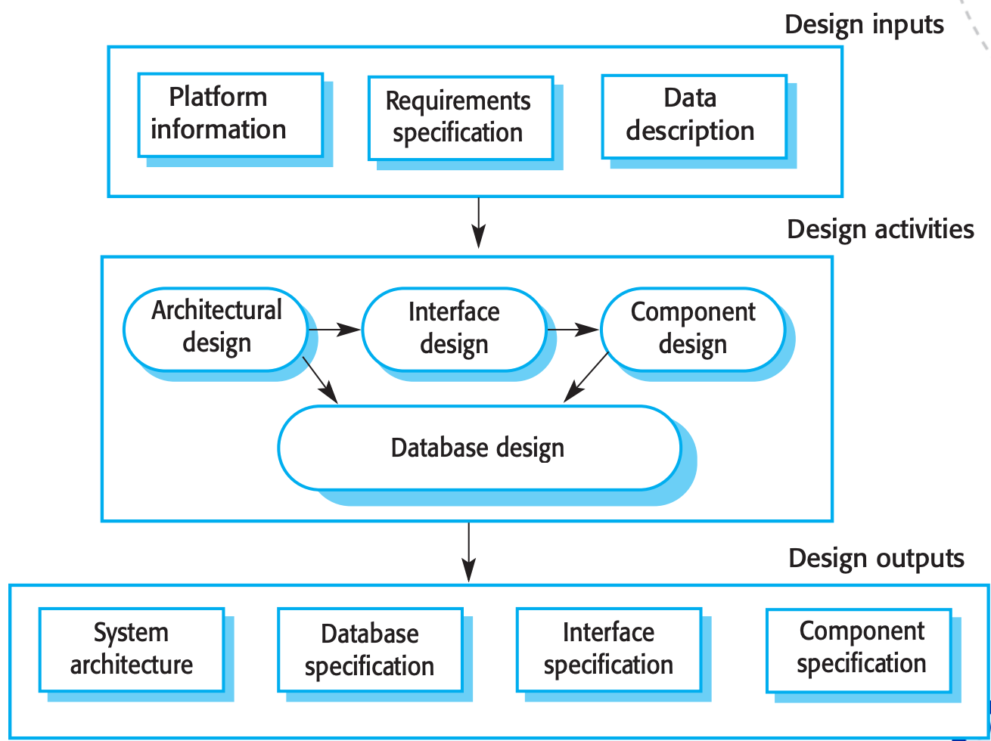

Hovedelementene og –relasjonene
Lover
Lovutvikling
Datasystemer
Systemutvikling

Slide 4
To små historiske tilbakeblikk
«Rammer»: Datateknologi ble først lovregulert for å ivareta personvern (Norge: 1978). Siden er det vedtatt en rekke lover for å regulere ulike aspekter ved datateknologi
«Innhold»: Automatisert rettsanvendelse i offentlig forvaltning er ikke nytt
  Pensjonssystemet som inngår i folketrygdlovens (1966) bestemmelser om alders- og uførepensjon (utviklet fra 1963/64), er ett av de første store eksemplene i Norge på et «rettslig beslutningssystem» (altså lenge før Stortinget begynte å regulere teknologien)
  Noen statlige etater som driver automatisert rettsanvendelse: NAV, Skatteetaten, Tolletaten, Lånekassen, Husbanken, Landbruksdirektoratet, Samordna opptak, opptak til videregående opplæring (VIGO) mv.

Slide 5
?
Lovgivning
Systemutvikling
På emnet blir lovgivning i stor grad sett i lys av systemutvikling → «lovutvikling» - systemutvikling
Låner systematikk fra systemutvikling: Modeller, metoder, verktøy
… men tilnærmingen i emnet er primært juridisk

Slide 6
Sentrale spørsmål som blir behandlet på emnet
Beskrivelse 1
Datasystemer (av ulike slag) kan ha stor innvirkning på innbyggernes grunnleggende friheter og rettigheter,
og samtidig har datasystemer stor betydning for andre viktige samfunnsinteresser
Schartum 2025 (del 1 og 2) diskuterer:
I hvilken grad og på hvilken måte kan lovgiver styre utvikling og bruk av datasystemer?
Hvordan kan/bør lovgiver selv gjøre bruk av datasystemer som ledd i utformingen av lover?
Beskrivelse 2
Lover settes ut i livet ved hjelp av ulike typer datasystemer (jf. neste bilde)
Dette kan skje ved hjelp av automatisert rettsanvendelse eller digital beslutningsstøtte
For at rettsanvendelsen skal kunne automatiseres, må loven kunne uttrykkes ved hjelp av programmeringsspråk;
dvs. det må skje transformering fra lovtekst i naturlig språk til algoritmer uttrykt ved programmeringsspråk
Schartum 2018 diskuterer primært :
Hvilke rettslige rammer bør gjelde for slik transformering og slike rettslige beslutningssystemer?
Hvordan må/bør transformeringen skje for at resultatene av den automatiserte rettsanvendelsen skal bli rettsriktige?
Beskrivelse 3
Transformeringen er ofte vanskelig og har stor rettslig betydning fordi lovgiver ikke eller i liten grad har tatt hensyn til at
rettsanvendelsen skal automatiseres
Schartum 2025 (del 3) diskuterer:
Bør lover utformes slik at det er lett å automatisere rettsanvendelsen og for øvrig legge til rette for digitalisering?

Slide 7
Teknologien
A: Konvensjonell teknologi
Logikk: Basert på regler (HVIS – SÅ) i lov, avtale mv
Data: Bruker en begrenset, forhåndsfastsatt mengde formaliserte data
B: Teknologi basert på maskinlæring (ML/AI)
Logikk: Basert på statistisk/matematisk modell
Data: Bruker store mengder formaliserte og ikke-formaliserte sekundærdata
Kan være egnet til
å automatisere
beslutninger og gi
beslutningsstøtte
Datasystemer
Kan være egnet til beslut-ningsstøtte og prosess-ledende beslutninger (men ikke bindende beslutninger (enkeltvedtak))
A
B
Data
Helt dominerende teknologi
Forutsetter rettsanvendelse og transformering
Kan være basert på juridisk metode
Rettsikkerheten kan være truet pga. feil i trans-
formeringen og dersom det ikke er mulighet for
reell klage/overprøving av
data
behandlingsregler
ML-teknologi er foreløpig lite brukt til å treffe beslutninger
Kan bl.a. beregne hva som med sannsynlighet er rettslig
korrekte resultater
Er ikke basert på juridisk metode (men reflekterer denne)
Graden av usikkerhet er bl.a avhengig av datagrunnlaget,
og er ofte stor
Rettssikkerheten truet hvis brukt til å treffe automatiserte bindende avgjørelser eller hvis rettslig usikkerhet ikke kommuniseres

Slide 8
Rettslige informasjonssystemer
(jf. «datasystem»)
Rettskildesystemer (RKS)
(autentiske rettskilder)
Rettslige beslutningsstøttesystemer
(strukturert tilrettelegging for manuell
saksbehandling; integrert bruk av RKS;
liten grad av automatisert rettsanvendelse)
Innbygging av personvern vil ofte fore-
komme som beslutningsstøtte
Rettslige beslutningssystemer
(omfattende formell representasjon av
rettskildene; stor grad av automatisert
rettsanvendelse)
Rettslige beslutningssystemer
  Høy automatiseringsgrad, resultatet overprøves ikke av menneske
  Typisk egnet til massesaksbehandling (ikke individorientert saksbehandling)
  Kan bare teoretisk tenkes å være basert på «kunstig intelligens» (maskinlæring e.l.)
Rettslige beslutningsstøttesystemer
  Hovedpoenget med slike systemer er å gi støtte til manuelle vedtak
  Kan inneholde noe automatisert rettsanvendelse, men resultatet fra maskinen blir vurdert av et menneske
  Typisk egnet til individorientert saksbehandling (ikke massesaksbehandling)
  Støttefunksjoner kan tenkes å være basert på KI, særlig maskinlæring
Konvensjonell tek
KI
Konvensjonell tek
KI
Konvensjonell tek
Ikke tenk at systemløsninger enten er bygget på konvensjonell teknologi eller KI: Systemer med hybrid teknologi

Slide 9
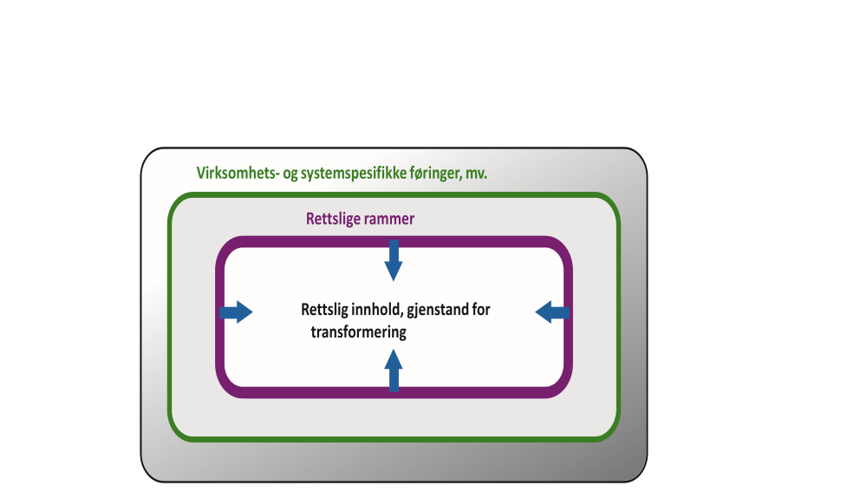
Innbygging

Slide 10



Rettslig ramme:
Adgang til å digitalisere som ønsket?
Endre rammer?
Personvern?
KI-forordning?
Nei
Forvaltningslovgivning?
Demokrati og rettsstat i et
digitalisert samfunn
Transformere
Lovgivning
Systemutvikling
Uttrykkes som kode?
Nei
Skjønn?
Endre innhold?
Rettslig innhold:
Teknisk mulig å digitalisere som ønsket?

Slide 11
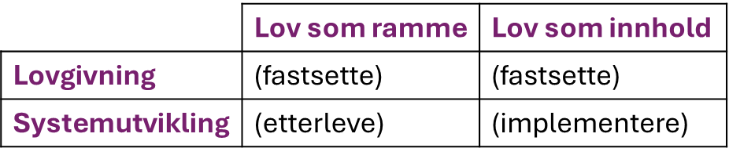
Når du leser pensum og diskuterer; pass på hvor i problematikken du er!
primært Schartum 2025
primært Schartum 2018

Slide 12
Digitaliserings- og automatiseringsvennlig lovgivning/regelverk/politikkutforming
dvs; som er lett å transformere
Dvs. Innhold
EU: Digital-ready policy-making
1. user-centric processes ready for automation,
2. alignment with digital policies (for example on
accessibility, eID...),
3. the once-only principle and the reuse of data,
4. the evolving ICT landscape,
5. innovation and digital technologies, and
6. digital-ready drafting.
Danmark: Digitaliseringsklar lovgivning
1. Enkle og klare regler
2. Digital kommunikasjon
3. Muliggjøre automatisk saksbehandling
Sammenheng på tvers – ensartede begreper
og gjenbruk av data
5. Trygg og sikker datahåndtering
6. Anvendelse av offentlig infrastruktur
7. Forebygger juks og feil
Norge: Digitaliseringsvennlig regelverk
Jobb sammen
Involver brukerne
Del data når dere kan, skjerm når dere må
Vurder detaljnivå i reguleringen
Skriv klart og enkelt
Lag teknologinøytrale bestemmelser
Se sammenhenger på tvers
Norge: Automatiseringsvennlig regelverk
Lag detaljerte regler
Unngå skjønnsmessige vurderinger
Formuler vilkår som logiske eller aritmetiske vurderinger
Vurder tilgjengelige dataforekomster
Sørg for tilstrekkelige hjemler for automatisering
Alt gjelder innhold

Slide 13
Ad. «rammer»

Slide 14
Rammer for systemutvikling:
Hvilke lovmessige og andre rettslige rammer gjelder for systemet og som vi må forholde oss til?
Begrunner systemet at lovgivningen blir endret?
Lovgiver som vedtar rammer for utvikling og bruk av datasystemer:
Bør lover endres for å styre datateknologi?
  Nye rammer?
  Fjerne/endre rammer («hindre») som tidligere har vært gitt?
  Stimulere til en bestemt teknologisk utvikling eller bruk?
Hvilke aspekter ved datateknologien kan/bør lovreguleres?
  Systemanvendelse
  Systemkrav (resultatet av systemutviklingen)
  Systemutviklingsprosessen
  Eksistensen av systemer
Hvordan bør lover for å sette rammer formuleres?
  Teknologinøytral lovgivning
  Teknologispesifikk lovgivning

Slide 15
Ad. «innhold»

Slide 16
Inndeling av systemutviklingsarbeidet i åtte faser
Systemutvikling betegner komplekse arbeidsprosesser som inneholder langt mer enn å ta stilling til rettsspørsmål
Fremstillingen i Schartum 2018 identifiserer de rettslige spørsmålene og angir anbefalte fremgangsmåter
Fremstillingen omfatter ikke hele prosessen til ferdig programkode, og for teknisk utviklingsarbeid vises det til akseptert systemutviklingsmetode
Schartum 2018 er basert på inndeling i 8 faser:
  1) Prosjektetableringsfasen (kapittel 4) Mandat, organisering og føringer for systemutviklingen (SU)
  2) Fase for aktøranalyse og systemavgrensing (kapittel 5) Hvilke andre aktører og systemer vil samhandle med RBS som skal utvikles?
  3) Innrammingsfasen (kapittel 6) Der systemutviklerne forholder seg til de rammer lovgiver mv. har gitt
  4) Fasen for innsamling av rettskilder (kapittel 7) Der en etablerer eget RKS for det RBS som skal utvikles
  5) Spesifiseringsfasen (kapittel 8) Der en spesifiserer det presise rettslige innholdet i RBS
  6) Fase for innbygging av personvern og rettssikkerhet (kapittel 9) Der en undersøker om del av den rettslige rammen kan bygges inn i systemet
  7) Dokumentasjonsfasen (kapittel 10) Der en dokumentere systemets rettslige innhold
  8) Fase for regelverksutvikling (kapittel 11) Der en undersøker om SU tilsier at lovgivning bør endres
OBS! Selv om faseinndelingen ser lineær ut, forutsetter den nødvendig revurdering/iterasjon

Slide 17
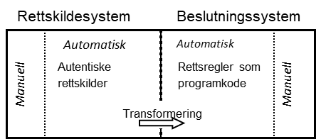
Nærmere om forholdet mellom rettskildesystemer og rettslige beslutningssystemer
Naturlig språk
Formelt språk
Vagt og skjønnsmessig
Entydig
«Rettskildesystem» brukes om den samlingen autentiske rettskilder som er aktuelle for transformering
Dette rettskildematerialet er særegent for hvert beslutningssystem, og vil i meget stor grad bestå av aktuell særlovgivning og andre rettskilder på vedkommende forvaltningsområde
Det er altså primært særlovgivning som blir gjenstand for transformering fra naturlig språk til kjørbar programkode
Etablering av egen samling autentiske rettskilder, er fundamentet for transformeringsarbeidet, se Schartum 2018, kap. 7

Slide 18
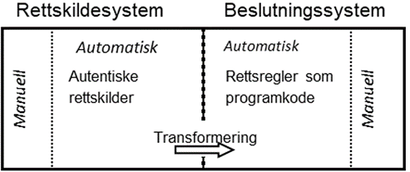


Transformering
00101
01011
§§§
§§§
Avgjørende vekt på spørsmål om
rettslig analyse frem til den detaljerte
kravspesifikasjonen som skal være
gjenstand for programmering
Systemutviklings-
metoder
Metoder som
beskrevet i
Schartum 2018
Liten vekt på den rent informatiske
delen av systemutviklingsarbeidet
(programmering mv.)
Transformering → formalisering

Slide 19
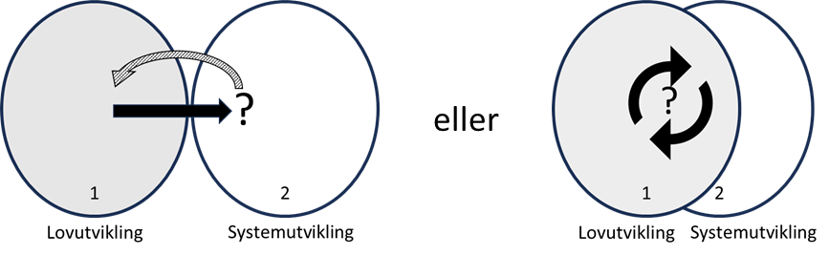
Hvordan bør forholdet mellom lovutvikling og systemutvikling være?

Slide 20
Kunnskapskrav, pensum og arbeidsmetoder

Slide 21
Kunnskapsmål for emnet:
Kandidatene våre skal ha kunnskaper om
hvordan lover kan utformes for å legge til rette for digitalisering og automatisering. De skal herunder kjenne til begrensninger, utfordringer og muligheter i forholdet mellom regelverksutvikling og systemutvikling.
hvordan rettsregler kan inngå i automatiserte beslutningsprosesser, herunder hvordan rettsregler kan transformeres til programkode. De skal herunder ha kunnskap om når digitalisering og automatisering innen det juridiske feltet ikke er mulig eller ønskelig. Kandidatene skal også ha kunnskap om utforming av systemer for beslutningsstøtte.
systemutvikling, herunder valg av utviklingsmetode og teknologi for implementering av lovgivning. De skal kjenne til viktige juridiske aspekter ved slike utviklingsarbeider, både vedrørende konvensjonell teknologi og kunstig intelligens.
de juridiske rammene for digitalisering av rettsregler og kjenne til hvordan nasjonal og felles europeisk lovgivning (f.eks. forvaltningsloven, arkivregelverket, personvernforordningen, og KI-forordningen,) påvirker systemutvikling og digitalisering av rettsregler.
forvaltning av informasjonsressurser knyttet til utforming av automatiserte vedtaksrutiner. De skal herunder ha kunnskap om forvaltning av rettskilder og hvordan rettsinformasjon kan utformes for å gjøre innholdet tydelig og tilgjengelig.
Ferdighetsmål for emnet:
Kandidatene våre skal kunne
kritisk vurdere muligheter og effekter av digitalisering av rettsregler for rettsstaten og dens borgere ;
vurdere, foreslå og anvende metoder og teknikker som kan anvendes for å transformere rettskilder til programkode og digitale løsninger;
bedømme muligheter for å digitalisere rettsregler og gi råd om hvordan regelverk kan utformes på automatiseringsvennlig måte;
identifisere og forstå viktige sammenhenger mellom spørsmål av juridisk, teknologisk og organisatorisk karakter i arbeidet med å utvikle digitale forvaltningssystemer;
analysere og foreslå tekniske og organisatoriske tiltak for å ivareta personvern, rettssikkerhet og offentlighet i digital forvaltning.

Slide 22
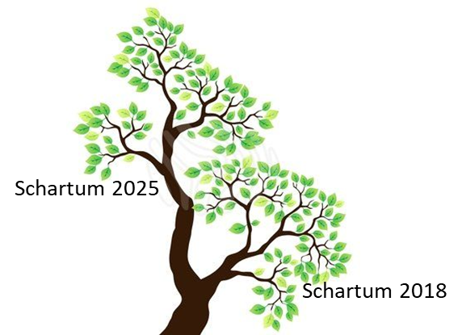
Pensum
Hovedpensum:
  Schartum 2025: Lovgivning i et digitalt samfunn (lovgivningsperspektivet; helt generell fremstilling)
  Schartum 2018 (utdrag): Digitalisering av offentlig forvaltning (systemutviklings-perspektivet; fremstilling spesielt knyttet til offentlig forvaltning)
  Nær sammenheng mellom de to hoveddelene av pensum, både systematisk og innholdsmessig
Øvrig pensum knytter seg til hovedpensum

Slide 23
Anbefalte studieteknikker
Følge forelesninger og seminarer
Se videoer
Lese
Tegne
Skrive
Snakke
Samarbeide!

